Slide 1


5ο μάθημα- Πολιτική Επικοινωνία- ‘’Εκλογές, διαφήμιση, σύνθημα/σλόγκαν’’
Δρ. Παναγιώτης ΠΑΣΧΑΛΙΔΗΣ
Τμήμα Πολιτικής Επιστήμης
Κομοτηνή, Δημοκρίτειο Πανεπιστήμιο Θράκης
Email: panagiotispaschalidis314@gmail.com
Τηλέφωνο Επικοινωνίας: 6981005323

Slide 2
5ο Μάθημα- Πολιτική Επικοινωνία
Ο σκοπός της πέμπτης ενότητας είναι να παρουσιάσει βασικές πτυχές της πολιτικής επικοινωνίας στην περίοδο των εκλογών. Υπάρχει μια γενική περιγραφή της ιδιαιτερότητας που έχει η επικοινωνία στο εκλογικό πλαίσιο και ακολούθως υπάρχουν παρουσιάσεις συγκεκριμένων εργαλείων όπως
i) η διαφήμιση
ii) το σύνθημα/ σλόγκαν/ κεντρική ιδέα
iii) η θετική ατζέντα

Slide 3
5ο Μάθημα- Πολιτική Επικοινωνία
Ενότητα 1:
H στρατηγική διάσταση της πολιτικής επικοινωνίας σε περιόδους εκλογών
Στην πράξη η πολιτική επικοινωνία δε σταματά ποτέ. Αυτό που διακρίνει την προεκλογική περίοδο από τις υπόλοιπες περιόδους είναι πως όλες οι βασικές επιδιώξεις και διαδικασίες πρέπει να διεκπεραιώνονται ταυτόχρονα και σε σύντομο χρονικό διάστημα. Δηλαδή:
i) Επικοινωνία σε επίπεδο φορέα/ οργανωσιακή (π.χ. κόμμα: ηγεσία, στελέχη, εθελοντές, δωρητές)
ii) Επικοινωνία με ομάδες συμφερόντων (χτίσιμο συμμαχιών, βελτίωση σχέσεων, άρση συγκρούσεων)
iii) Επικοινωνία με τα ΜΜΕ (σχέσεις με ΜΜΕ, διευθυντές σύνταξης, δημοσιογράφους, agenda setting, framing, priming…)
iv) Επικοινωνία με γενικό κοινό (διαφήμιση, marketing, εικόνα, μήνυμα)

Slide 4
5ο Μάθημα- Πολιτική Επικοινωνία
Ενότητα 1:
H στρατηγική διάσταση της πολιτικής επικοινωνίας σε περιόδους εκλογών
Στην προεκλογική περίοδο δεν μπορούμε να υποτιμήσουμε καμία από τις διακριτές μορφές επικοινωνίας. Τόσο σε επίπεδο έρευνας όσο και στην εφαρμοσμένη πολιτική υπάρχει η αντίληψη ότι πλέον έχουμε ένα ενσωματωμένο μοντέλο στρατηγικής πολιτικής επικοινωνίας στις εκλογές.
Αξιοσημείωτη παρατήρηση:
Δεν έχουν όλα τα κόμματα τις ίδιες επιδιώξεις, ούτε την ίδια αντίληψη και προσέγγιση για την πολιτική επικοινωνία (π.χ. ένα μικρό κόμμα της αντιπολίτευσης, θέλει να αυξήσει τη δύναμή του αλλά δεν θέλει να κυβερνήσει, ένα μεσαίο κόμμα της αντιπολίτευσης θέλει να αναδειχθεί ηγέτης της αντιπολίτευσης)
Αυτό μεταφράζεται σε διαφορετικές επιλογές στην επικοινωνία τους σε όλες τις διαφορετικές εκδοχές

Slide 5
5ο Μάθημα- Πολιτική Επικοινωνία
Ενότητα 1: H στρατηγική διάσταση της πολιτικής επικοινωνίας σε περιόδους εκλογών
Με βάση τους Stromback και Kiousis (2014) έχουμε τους εξής τύπους κομμάτων ως προς την πολιτική επικοινωνία που ασκούν
Τύπος κόμματος → | Λογική ‘προϊόντος’ | Λογική ‘πωλήσεων’ | Λογική ‘αγοράς’
Βασικό χαρακτηριστικό | Διαμορφώνει πολιτικές με κλειστές διαδικασίες/ Πιστεύει πως οι πολίτες θα αναγνωρίσουν την ορθότητα των θέσεων και θα το ψηφίσουν | Διαμορφώνει πολιτικές με κλειστές διαδικασίες/ πιστεύει στην ορθότητα των θέσεών του αλλά επίσης ότι πρέπει να τις ‘’πουλήσει’’ στο κοινό | Αναλύει την αγορά για να αναγνωρίσει τις ανάγκες των πολιτών/ Σχεδιάζει τις πολιτικές ώστε να ικανοποιήσει τις ανάγκες αυτές/ να δώσει τους πολίτες αυτό που θέλουν
Αντίδραση στην ήττα | Πιστεύει πως οι πολίτες δεν αναγνώρισαν ότι οι θέσεις και οι προτάσεις του ήταν οι καλύτερες | Χρησιμοποιεί το μαρκετινγκ και επιδιώκει να έχει επαγγελματισμό στην επικοινωνία του | ξανασχεδιάζει τις πολιτικές για να προσαρμοστεί καλύτερα στις επιθυμίες ορισμένων ομάδων
Κυρίαρχη λογική | Έμφαση στις πολιτικές και στο πρόγραμμα | Έμφαση στις πολιτικές αλλά και στις ψήφους | Έμφαση στις ψήφους αλλά και επιθυμία άσκησης εξουσίας

Slide 6
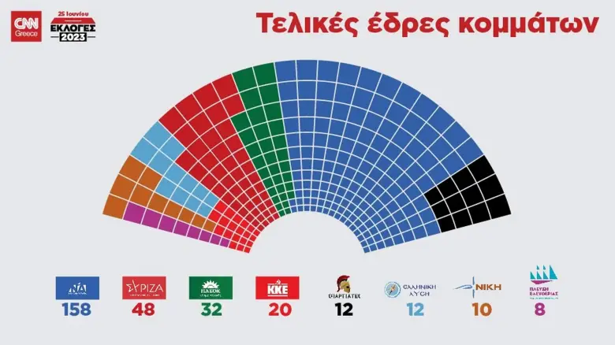
5ο Μάθημα- Πολιτική Επικοινωνία
Ενότητα 1:
H στρατηγική διάσταση της πολιτικής επικοινωνίας σε περιόδους εκλογών
Για να κατανοήσουμε τη λογική της πολιτικής επικοινωνίας των κομμάτων δεν αρκεί μελέτη προγράμματος και θέσεων. Πρέπει να δούμε τη συμπεριφορά τους προεκλογικά και σε σχέσεη με δύσκολα θέματα.

Slide 7
5ο Μάθημα- Πολιτική Επικοινωνία
Ενότητα 1:
H στρατηγική διάσταση της πολιτικής επικοινωνίας σε περιόδους εκλογών
Σε γενικό επίπεδο, η πολιτική επικοινωνία την περίοδο των εκλογών εμπεριέχει ακόμα περισσότερες δυσκολίες. Πέρα από τις διαφορετικές λογικές που αφορούν τον σχεδιασμό, υπάρχει και η εξής ανάγκες:
Διαχείριση κρίσεων και εξελίξεων που απαιτούν την υποστήριξη συγκεκριμένων θέσεων (μπορεί να υπάρχουν και κρίσεις που αφορούν το ίδιο το κόμμα)
Διαφορετικά επίπεδα εφαρμογής (π.χ. εσωτερικό κομματος, κοινοβούλιο, ΜΜΕ, κοινωνία)
Αναμονή για να φανούν τα αποτελέσματα της επικοινωνιακής στρατηγικής (συνήθως είναι πολύ πιο αργά από τις εξελίξεις σε πραγματικό χρόνο)

Slide 8
5ο Μάθημα- Πολιτική Επικοινωνία
Ενότητα 1: H στρατηγική διάσταση της πολιτικής επικοινωνίας σε περιόδους εκλογών
Οι Stromback και Kiousis (2014) διακρίνουν τους εξής 3 τύπους πολιτικής επικοινωνίας στις εκλογές
Εξέλιξη → | προ- μοντέρνο | μοντέρνο | μετα- μοντέρνο
τύπος συστήματος πολιτικής επικοινωνίας | κυριαρχία κόμματος | κυριαρχία τηλεόρασης και εικόνας | ψηφιακά μέσα/ πολυμέσα
Κυρίαρχο ΜΜΕ | τύπος, ραδιόφωνο, διαφήμιση | τηλεόραση/ ειδήσεις | στοχευμένα κοινά/ καμπάνιες μέσω email
Κυρίαρχος τρόπος διαφήμισης | έντυπες διαφημίσεις, αφίσες, ραδιοφωνικά μηνύματα, ομιλίες, συγκεντρώσεις | τηλεοπτική διαφήμιση, αφίσες, μαζική αλληλογραφία | τηλεοπτικές διαφημίσεις στοχευμένες (για ορισμένες ομάδες), διαφήμιση στο διαδίκτυο
Συντονισμός εκστρατείας | ηγεσία κόμματος | ομάδα από το κόμμα αλλά και εξωτερικοί σύμβουλοι | ειδικές ομάδες από το κόμμα και ειδικοί σύμβουλοι
Λογική εκστρατείας | μικρής διάρκειας | μεσαίας διάρκειας | διαρκής ετοιμότητα (αγορά)
Έξοδα | μικρά | αυξανόμενα | υπέρογκα!!!!

Slide 9
5ο Μάθημα- Πολιτική Επικοινωνία
Ενότητα 1:
H στρατηγική διάσταση της πολιτικής επικοινωνίας σε περιόδους εκλογών
Μπορούμε να διακρίνουμε 4 βασικές ομοιότητες στην προεκλογική επικοινωνία όπως λαμβάνει χώρα πλέον σε πολλές χώρες του κόσμου
Η τηλεόραση εξακολουθεί να έχει κυρίαρχη θέση (βασική πηγή πληροφόρησης)
Οι προεκλογικές εκστρατείες δίνουν έμφαση σε υποψήφιους ως πρόσωπα και κυρίως στους ηγέτες εις βάρος των κομμάτων. Επίσης, χρειάζεται μεγάλη ατομική προσπάθεια (ανταγωνισμός υποψηφίων)
Το διαδίκτυο αποκτά ολοένα και μεγαλύτερη σημασία για την προεκλογική περίοδο (διαφήμιση, κινητοποίηση). Αυτό αυξάνει και την ανάγκη επαγγελματισμού
Αναπτύσσεται ραγδαία η στοχευμένη επικοινωνία με συγκεκριμένες ομάδες (δημογραφικά, γεωγραφική περιοχή, αντιλήψεις για ορισμένα θέματα…)

Slide 10
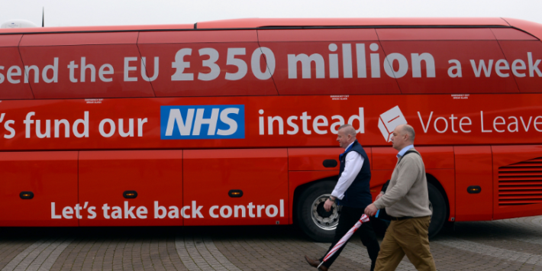

5ο Μάθημα- Πολιτική Επικοινωνία
Ενότητα 2:
H πολιτική διαφήμιση
Είναι πολύ καθοριστική για τη μεταβολή των συσχετισμών σε μια προεκλογική περίοδο…
Το παράδειγμα του Brexit

Slide 11

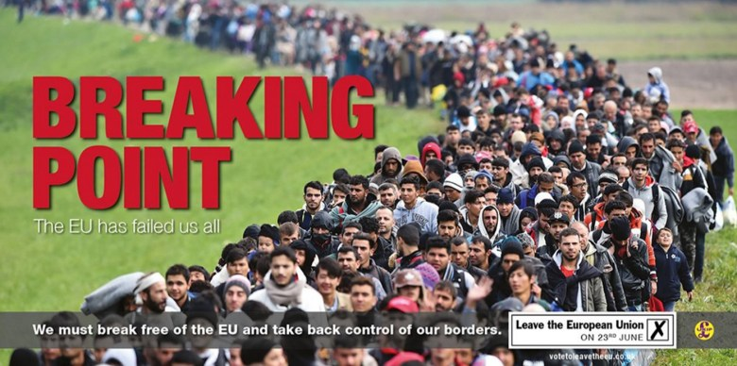
5ο Μάθημα- Πολιτική Επικοινωνία
Ενότητα 2:
H πολιτική διαφήμιση
Είναι πολύ καθοριστική για τη μεταβολή των συσχετισμών σε μια προεκλογική περίοδο…
Το παράδειγμα του Brexit

Slide 12
5ο Μάθημα- Πολιτική Επικοινωνία
Ενότητα 2:
H πολιτική διαφήμιση
Με οποιονδήποτε τρόπο και αν τη σκεφτούμε, η διαφήμιση προϋποθέτει την ύπαρξη τριών μερών
α) ενός πομπού που επιδιώκει να μεταβάλλει μια κατάσταση υπερ του με τη χρήση περιεχομένου και μηνυμάτων
β) τα μέσα (π.χ. ΜΜΕ) τα οποία θα διοχετεύσουν το περιεχόμενο και τα μηνύματα στο κοινό
γ) το κοινό που θα επεξεργαστεί τα μηνύματα, θα τα κωδικοποιήσει και θα αντιδράσει είτε επιδοκιμάζοντας είτε αποδοκιμάζοντας

Slide 13
5ο Μάθημα- Πολιτική Επικοινωνία
Ενότητα 2:
H πολιτική διαφήμιση
Όπως και οι διαφημίσεις σε άλλα πεδία έτσι και στην πολιτική ο μεγάλος στόχος είναι η συμπεριφορά (π.χ. έμπρακτη επιδοκιμασία- ψήφος, απόρριψη των αντιπάλων, υποστήριξη σε μια πολιτική…)
Αυτό είναι το άμεσο επίπεδο…
Η πολιτική διαφήμιση επιδιώκει επίσης την εκπαίδευση των πολιτών (παροχή πληροφοριών για ένα θέμα, framing) ώστε να αναμένει αντίστοιχες συμπεριφορές και στο μέλλον.

Slide 14
5ο Μάθημα- Πολιτική Επικοινωνία
Ενότητα 2:
H πολιτική διαφήμιση
Στην πράξη η πολιτική διαφήμιση συμπυκνώνει τις τρεις βασικές λειτουργίες της πολιτικής επικοινωνίας
framing (όταν προβάλλει με έμφαση έναν συγκεκριμένο τρόπο ερμηνείας ή και ένα αφήγημα για ένα θέμα με στόχο να το κάνει πιο αποδεκτό στους πολίτες)
priming (όταν προβάλλει έναν υποψήφιο με έμφαση σε συγκεκριμένα χαρακτηριστικά ώστε να εκπαιδευτεί το κοινό στον τρόπο με τον οποίο θα τον/ την αξιολογεί)
agenda setting (όταν προβάλλει ένα θέμα συγκρινοντας το με άλλα θέματε με τέτοιο τρόπο ώστε να προωθήσει μια προτεραιοποίηση και μια ιεράρχηση της σημασίας τους)

Slide 15
5ο Μάθημα- Πολιτική Επικοινωνία
Ενότητα 2:
H πολιτική διαφήμιση
Διαχρονικά, οι παρακάτω λειτουργίες έχουν επισημανθεί σε σχέση με την πολιτική διαφήμιση
i) η χρήση απαξιωτικών χαρακτηρισμών και αρνητικών εννοιών για τους αντιπάλους
ii) η χρήση στερεοτύπων, που ακριβώς επειδή είναι αποσπασματικά και εύληπτα οδηγούν το κοινό στο να σκέφτεται ένα θέμα με έναν συγκεκριμένο τρόπο, κυρίως μέσω γενικεύσεων
iii) χρήση θετικών συμβόλων για το δικό μας κόμμα και τους υποψηφίους του και αρνητικών για τους αντιπαλους.
iv) χρησιμοποίηση διασημοτήτων, προσωπικοτήτων με αναγνωρισιμότητα για να στηρίξουν το κόμμα μας, ιδαίτερα τον αρχηγό

Slide 16
5ο Μάθημα- Πολιτική Επικοινωνία
Ενότητα 2:
H πολιτική διαφήμιση
Διαχρονικά, οι παρακάτω λειτουργίες έχουν επισημανθεί σε σχέση με την πολιτική διαφήμιση
v) έμφαση στους ανθρώπους της καθημερινότητας, σε πρόσωπα που συμβολίζουν τον ισχυρό δεσμό του κόμματος με με το σύνολο της κοινωνίας
vi) γενικότερα η τάση να καλακεύουμε τη μάζα, δηλαδή να δημιουργούμε ένα κλίμα σύμπνοιας και συμφωνίας που συχνά παραγνωρίζει και παραβλέπει τραυματικές στιγμές, διαφωνίες ή ακόμα και σκοτεινά σημεία των στάσεων και συμπεριφορών των πολιτών.

Slide 17
5ο Μάθημα- Πολιτική Επικοινωνία
Ενότητα 2:
Το πολιτικό σύνθημα (political slogan)
Όπως η διαφήμιση, έτσι και το σλόγκαν δεν μπορεί να περιοριστεί σε ένα μόνο πεδίο. Είναι ένα ρητορικό σχήμα, που βοηθά στη συμπύκνωση πολλών νοημάτων σε ένα ελλειπτικό πλαίσιο που όμως μπορεί να κινητοποιήσει, να πείσει και να οδηγήσει πολλά άτομα προς μια κατεύθυνση/ συμπεριφορά.
Ορισμοί/ περιγραφή:
‘’Tο σλόγκαν είναι μια εμφατική φράση ή όροσ που δηλώνει την δράση, την πίστη με βάση τις οποίες τα άτομα αποφασίζουν να αγωνιστούν για να πραγματώσουν έναν σκοπό (Denton, 1980)

Slide 18
5ο Μάθημα- Πολιτική Επικοινωνία
Ενότητα 2:
Το πολιτικό σύνθημα (political slogan)
Βασικές λειτουργίες των slogan
i) η απλοποίηση μιας πολύπλοκης πολιτικής και κοινωνικής ιδεολογίας. Το κοινό σπάνια θα υποστήριζε μακροσκελείς εξηγήσεις για τις πολιτικές στάσεις. Συνήθως οι απλουστεύσεις και τα στερεότυπα υπερισχύουν. Βεβαίως, η απλούστευση δε συνεπάγεται την πολυπλευρη κατανόηση ενός ζητήματος. Μάλλον το αντίθετο. Ηη απλούστευση συχνά παραμορφώνει ένα ζήτημα
ii) Μια δεύτερη λειτουργια των σλόγκαν είναι η έμφαση σε ένα συγκεκριμένο στοιχείο ενός μηνύματος ή θέματος
iii) Μια τρίτη λειτουργία είναι να προκαλέσουν την προσοχή και την ευαισθητοποίηση των πολιτών για ένα θέμα.

Slide 19
5ο Μάθημα- Πολιτική Επικοινωνία
Ενότητα 2:
Το πολιτικό σύνθημα (political slogan)
Βασικές λειτουργίες των slogan
iv) Τα σλόγκαν επιδιώκουν, όσο δύσκολο και αν μοιάζει, να προκαλέσουν τη μεταστροφή μιας μερίδας πολιτών και στην ουσία να τους φέρουν πιο κοντά σε θέσεις που μέχρι τώρα απέρριπταν (θα μπορούσαμε να το ονομάσουμε ως προσηλυτισμό)
v) Έμφαση σε θετικά συναισθήματα όπως ενθουσιασμός αλλά και αρνητικά όπως οργή. Αυτό εξυπηρετεί τόσο τη συνοχή του φορέα που τα εκπέμπει (ακτιβισμός, στήριξη, κινητοποίηση, συμμετοχή σε δράσεις) αλλά και την εξωστρέφεια και τη δυνατότητα να τα υποστηρίζουν με έμφαση οι ίδιοι οι πολίτες σε άλλες ομάδες.

Slide 20
5ο Μάθημα- Πολιτική Επικοινωνία
Ενότητα 3:
Η σημασία της θετικής ατζέντας
Πολύ συχνά, οι ίδιοι οι υποψήφιοι πριν από μια εκλογική περίοδο ή και κατά τη διάρκειά της υπόσχονται ότι θα διεξάγουν μια θετική καμπάνια. Είναι όμως ασαφές και το τι εννοούν αλλά και τι εκλαμβάνει ο πολίτης ως θετική ατζέντα και καμπάνια (π.χ. πολλές έρευνες κοινής γνώμης δεν ξεκαθαρίζουν απαραίτητα αν οι ψηφοφόροι επιβραβεύουν τη θετική ή την αρνητική ατζέντα)
Γενικότερα, προς τα τέλη του 20ου αι. υπήρξε η διαπίστωση ότι οι ψηφοφόροι μάλλον πειθονται περισσότερο από το αρνητικό μήνυμα. Αυτή είναι η μεγάλη συζήτηση περί ουτοπίας vs. δυστοπίας.

Slide 21
5ο Μάθημα- Πολιτική Επικοινωνία
Ενότητα 3:
Η σημασία της θετικής ατζέντας
(Mihailova, 2021)
H σύγκριση μεταξύ θετικής και αρνητικής ατζέντας
Κριτήρια | Θετική ατζέντα ή καμπάνια | Αρνητική ατζέντα ή καμπάνια
Προσανατολισμός | Έμφαση στον εαυτό μας, παρουσίαση των πλεονεκτημάτων μας, τις θέσεις μας, την ιδεολογία μας … | Έμφαση στον αντίπαλο, έμφαση στα μειονεκτήματα του, αναζήτηση σκοτεινών σημείων στο βιογραφικό του/της, ιδεολογική ασάφεια, ασάφεια στο πρόγραμμα
2. Φιλοσοφία και Δεοντολογία | Εποικοδομητική προσέγγιση και σεβασμός στον αντίπαλο | Αποδόμηση αντιπάλου και συνεχής κριτική και αμαύρωση
3. Λόγος | Προτάσεις για ενα καλύτερο μέλλον, έμφαση σε αξίες, που ενώνουν τους πολίτες | Δυστοπία, αρνητική θεώρηση του μέλλοντος, έμφαση στα προβλήματα και σε αρνητικά συναισθήματα, ο εαυτός μας ως σωτήρας

Slide 22
5ο Μάθημα- Πολιτική Επικοινωνία
Ενότητα 3:
Η σημασία της θετικής ατζέντας
(Mihailova, 2021)
H σύγκριση μεταξύ θετικής και αρνητικής ατζέντας
Κριτήρια | Θετική ατζέντα ή καμπάνια | Αρνητική ατζέντα ή καμπάνια
4. Στυλ | ήρεμο, ανεκτικό ως προς τον αντίπαλο, άσκηση κριτικής με βάση αποδείξεις και στοιχεία | επιθετικότητα, έμφαση σε σκάνδαλα
5. Τόνος | διαλογικός, δεν προσπαθεί να επιβάλλει στον πολίτη την οπτική του, προσπαθεί να τον οδηγήσει σταδιακά | μονόλογος, έμφαση στον εαυτό μας, χρήση πολλών διλημμάτων
6. το προφίλ του υποψήφιου | συνήθως έχουμε χαρισματικούς υποψήφιους και υψηλό βαθμό αποδοχής | συνήθως έχουμε πολιτικούς με αμφιλεγόμενα χαρακτηριστικά στην κοινή γνώμη

